Slide 1
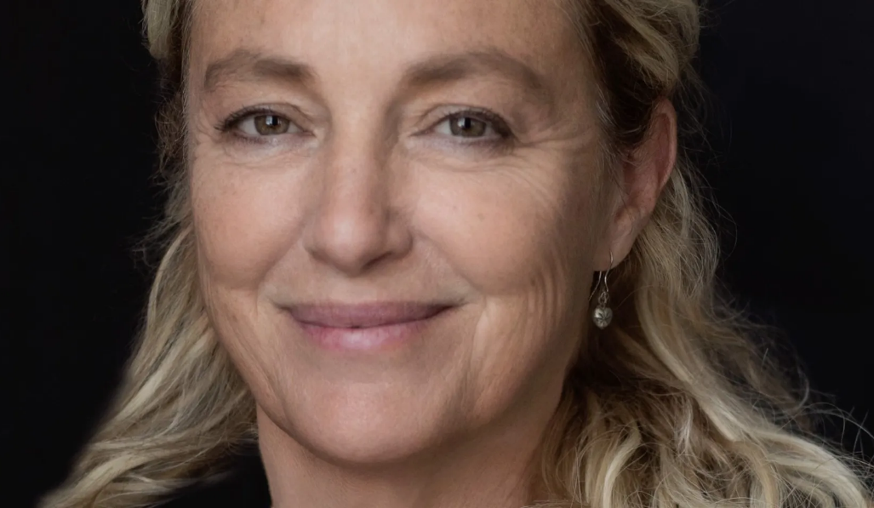
Servizio Promozione Culturale
Dal 4 al 20 aprile 2024
Giacomo Puccini
La rondine
Commedia lirica in tre atti
Libretto di Giuseppe Adami
Direttore
Riccardo Chailly
Regia
Irina Brook
Scene e costumi
Patrick Kinmonth
Luci
Marco Filibeck
Coreografia
Paul Pui Wo Lee
Orchestra e Coro del Teatro alla Scala
Nuova produzione del Teatro alla Scala
Irina Brook
Riccardo Chailly prosegue la sua ricognizione del catalogo pucciniano nell’anno del Centenario con uno dei titoli meno frequentati del compositore.
Opera di lunga e difficile gestazione, La rondine nasce dalla proposta di comporre un’operetta avanzata al compositore dal Carltheater di Vienna nel 1914: successivi ripensamenti e avvenimenti esterni, tra cui lo scoppio della Prima guerra mondiale, portano a trasformare il progetto, che vede la luce a Monte-Carlo nel 1917. La natura ambigua dell’opera ne ostacolò la ricezione, ma questa partitura di struggente, disperata malinconia celata sotto una superficie di sublime raffinatezza fu ben compresa per esempio da Gianandrea Gavazzeni, che la diresse nel 1994.
DATE ORARIO
Giovedì 4 aprile 2024, ore 20:00 PRIMA

Slide 2
PREZZI SINGOLI POSTI PALCHI
LA RONDINE (Opera)
PALCO | ORDINE | Posto 1 | Posto 2 | Posto 3 | Posto 4 | Posto 5 | Posto 6 | Totale palco | Prezzo Medio
Palco da 6 | IV | 82 € | 82 € | 66 € | 66 € | 22 € | 22 € | 340 € | 57 €
Palco da 5 | III | 82 € | 82 € | 44 € | 28 € | 28 € |  | 264 € | 53 €
 | IV | 82 € | 82 € | 44 € | 22 € | 22 € |  | 252 € | 50 €
Palco da 4 | II | 82 € | 82 € | 44 € | 28 € |  |  | 236 € | 59 €
 | III, IV | 66 € | 66 € | 28 € | 22 € |  |  | 182 € | 46 €
PRENOTA I TUOI BIGLIETTI
INOLTRE: I prezzi vanno maggiorati del 10% + € 1,00 ogni posto
a titolo di liberalità Consulta
Si ricorda che i palchi vanno acquistati per intero e le platee a coppia
“IL PAGAMENTO DEI BIGLIETTI RICHIESTI ,(COSI’ COME PREVISTO DAL REGOLAMENTO) ANDRÀ EFFETTUATO, PREFERIBILMENTE CON BONIFICO, ALLA CONFERMA DEL POSTO ASSEGNATO E COMUNQUE NON OLTRE 15 GG DALLA DATA DELLA RAPPRESENTAZIONE .
A partire da oggi sono aperte le richieste fino ad esaurimento posti e comunque entro
Giovedì 21 Marzo 2024 per le recita del 4 APRILE 2024
Domenica 31 Marzo 2024 per le recite del 14 APRILE 2024 2024

